Slide 1
Слайды к занятию
« Хлеб - всему голова»

Slide 2
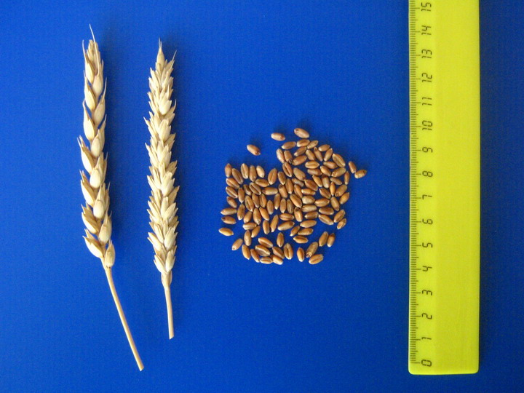
Зернышко и колосок

Slide 3
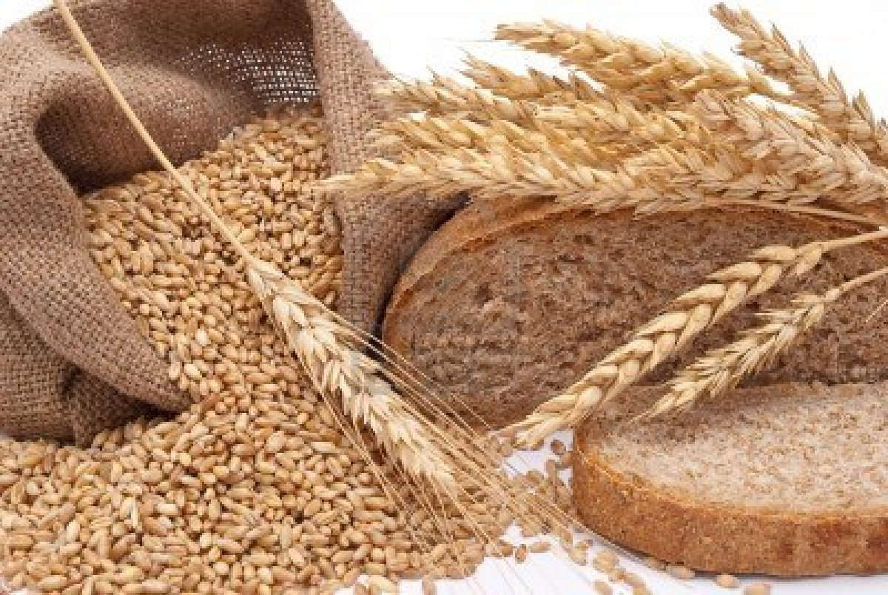
« Земля матушка, а хлеб батюшка»

Slide 4
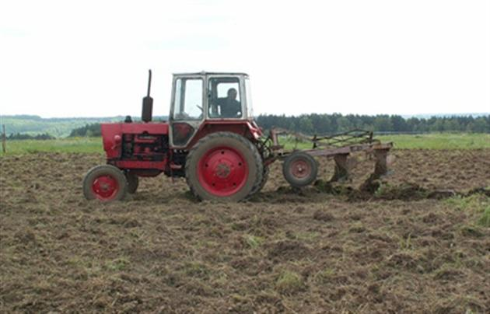
Вспашка поля

Slide 5
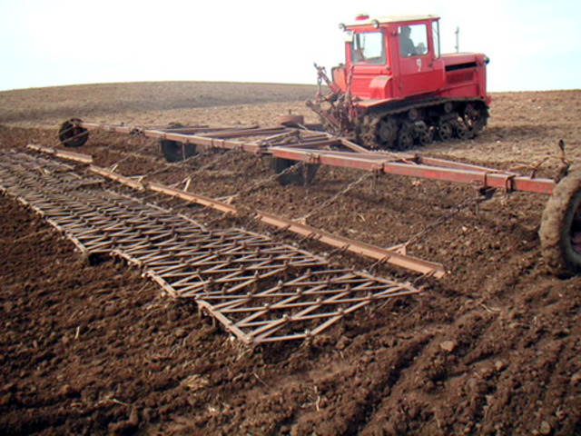
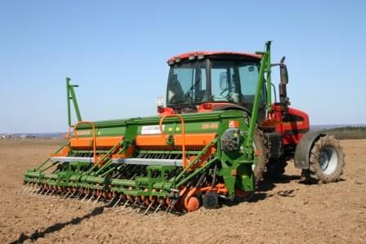
Рыхление и посев

Slide 6
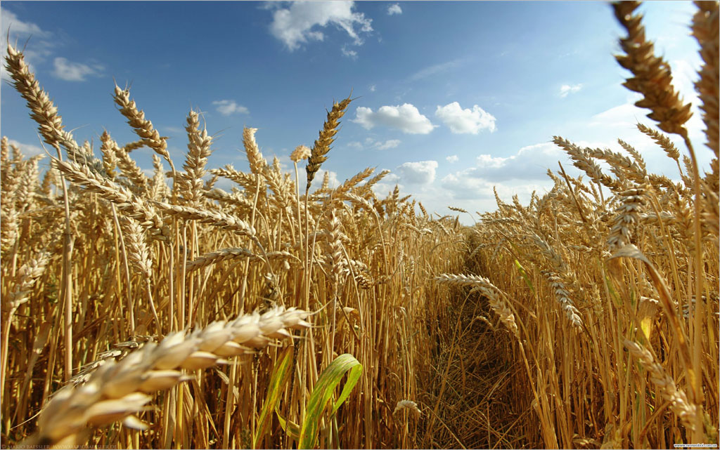
Пшеничное поле

Slide 7
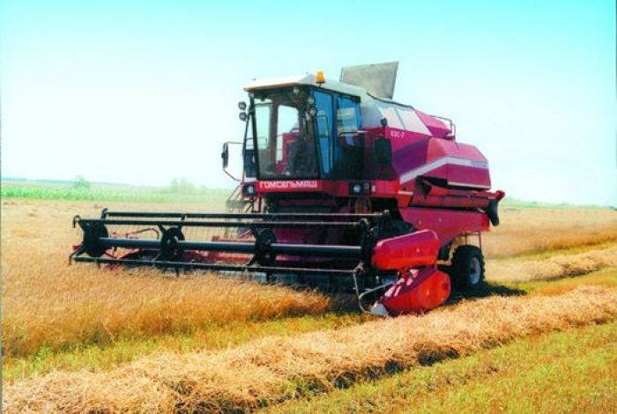
Комбайн

Slide 8
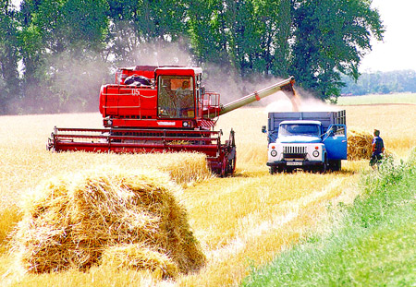

Slide 9
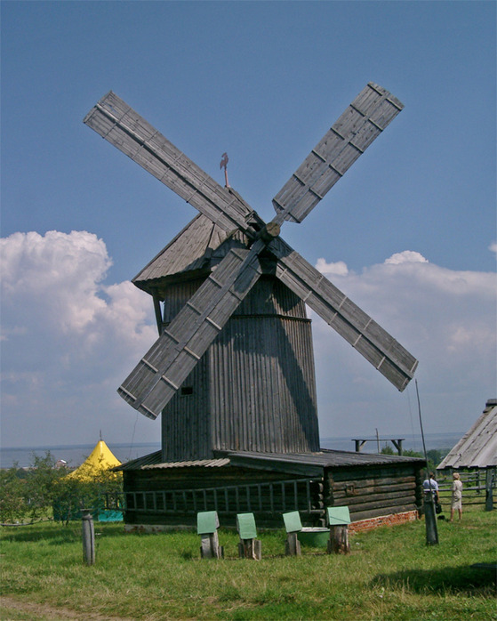
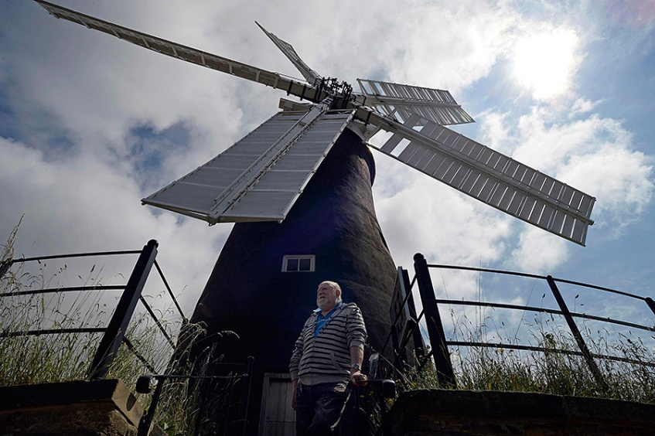
Мельник и мельница

Slide 10
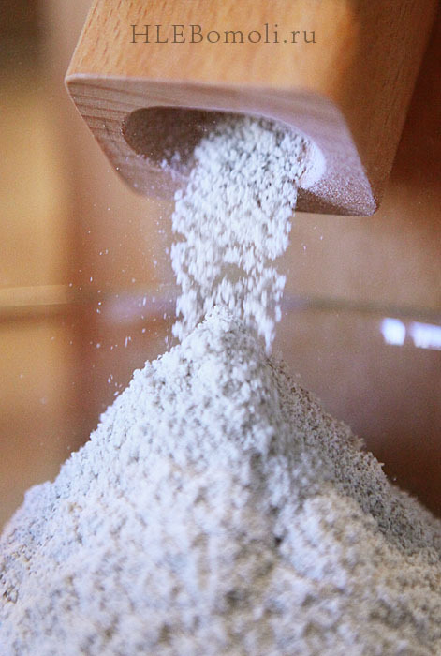

Slide 11
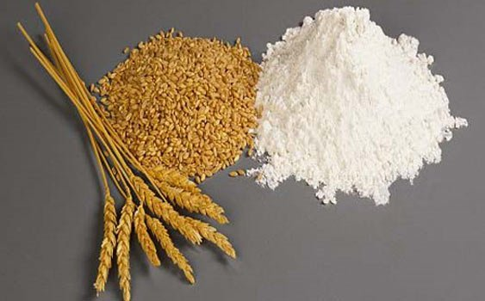
Из колосьев - зерно из зернышек - мука

Slide 12
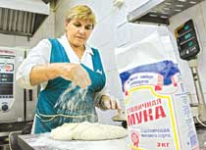
Муку отправляют в пекарню

Slide 13
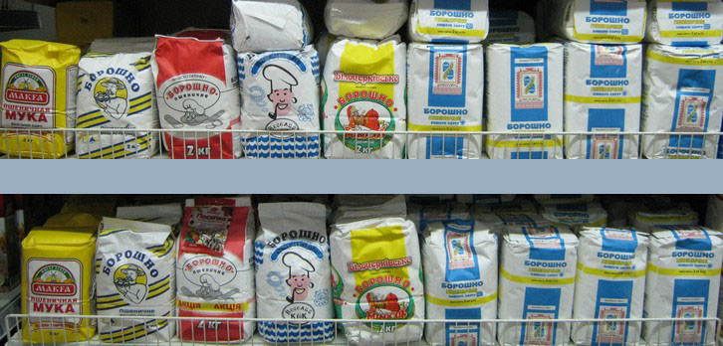
И магазин

Slide 14
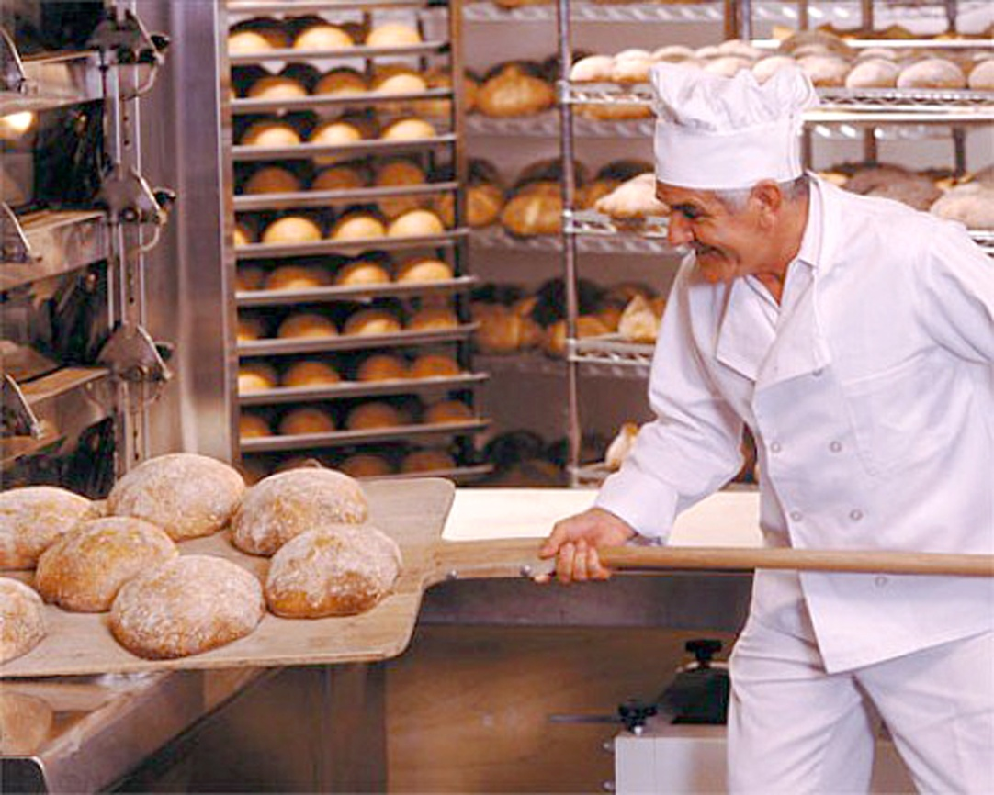
В пекарне - хлеб

Slide 15
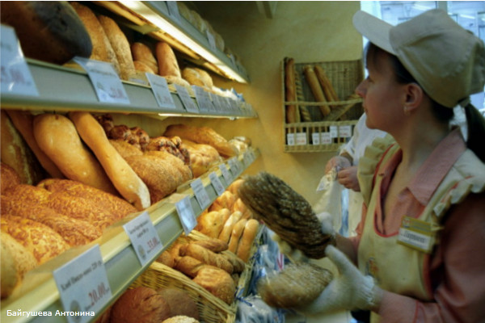
Хлеб в магазине

Slide 16
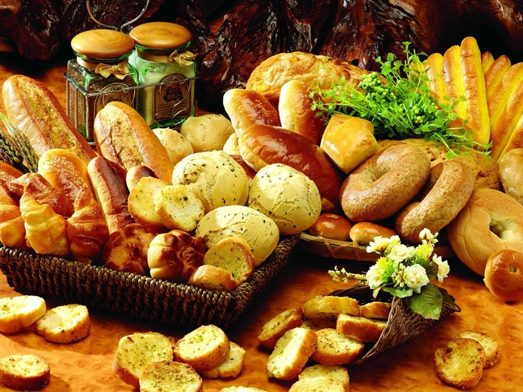
Хлебобулочные изделия

Slide 17
Берегите хлеб
Прежде чем попасть на стол, хлеб проходит много разных превращений, в его изготовлении принимают участие люди многих профессий.

